Slide 1
Prototipo - Sistema de afinidad con universidades españolas
CDC

Slide 2
Sistema de afinidad con universidades españolas
1. Fuentes de datos
1.1. Datos estructurados
1.2. Datos no estructurados
2. Ingesta de datos
2.1. Ingesta de datos estructurados
2.1. Ingesta de datos estructurados
3. Visualización de datos
3.1. Evolución de notas de corte
3.1. Visualización de sentimientos
4. Siguientes pasos

Slide 3





1.
Fuentes de datos
Datos estructurados

Slide 4


1.
Fuentes de datos
Datos no estructurados

Slide 5

2.
Ingesta de datos
Datos estructurados

Slide 6
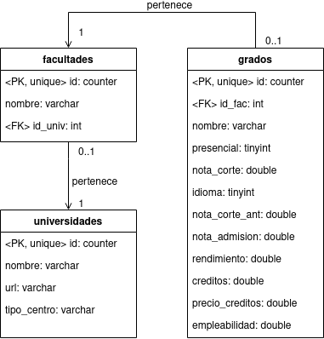
2.
Ingesta de datos
Datos estructurados

Slide 7


2.
Ingesta de datos
Datos estructurados

Slide 8

2.
Ingesta de datos
Datos no estructurados

Slide 9
3.
Visualización de datos
A

Slide 10
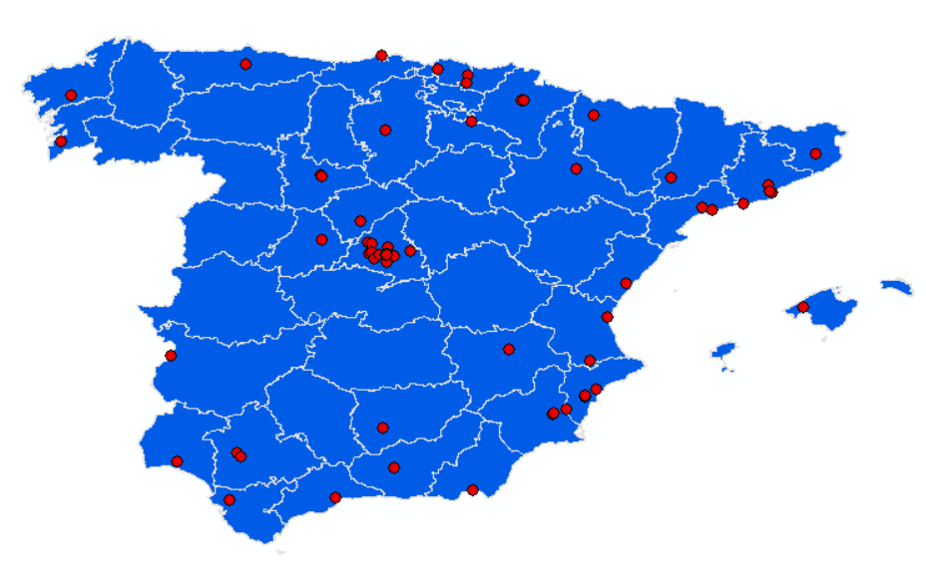
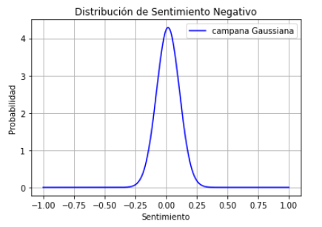
3.
Visualización de datos

Slide 11

4.
Siguientes pasos
Aumentar base de datos
Implementar sistema de recomendación
Predecir notas de corte
Mejorar ETL de tweets
Mejorar visualización

